Slide 1
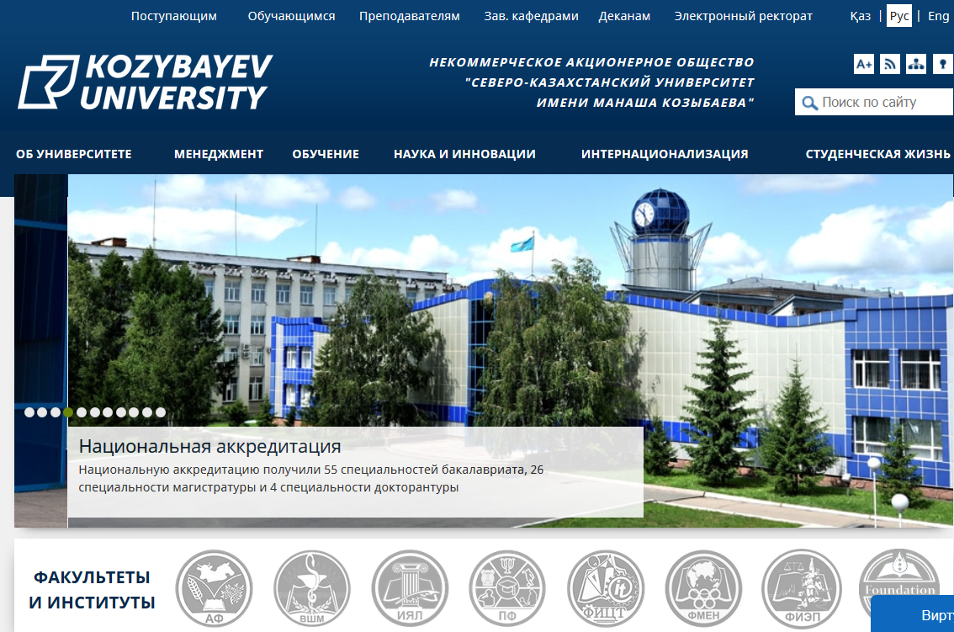
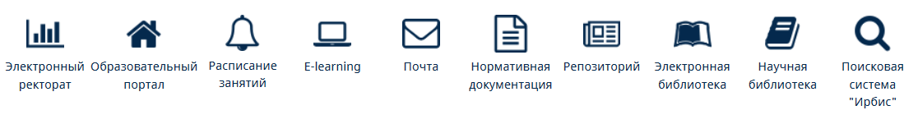
«Книги повышенного спроса»
На сайте университета в разделе «Научная библиотека» Вы можете получить доступ к книгам. В разделе «Книги, повышенного спроса» представлена учебная литература необходимая для учебного процесса.
Шаг 1: Войти на сайт http://www.nkzu.kz/. под своим логином и паролем.
На главном сайте университета найти Научную библиотеку

Slide 2
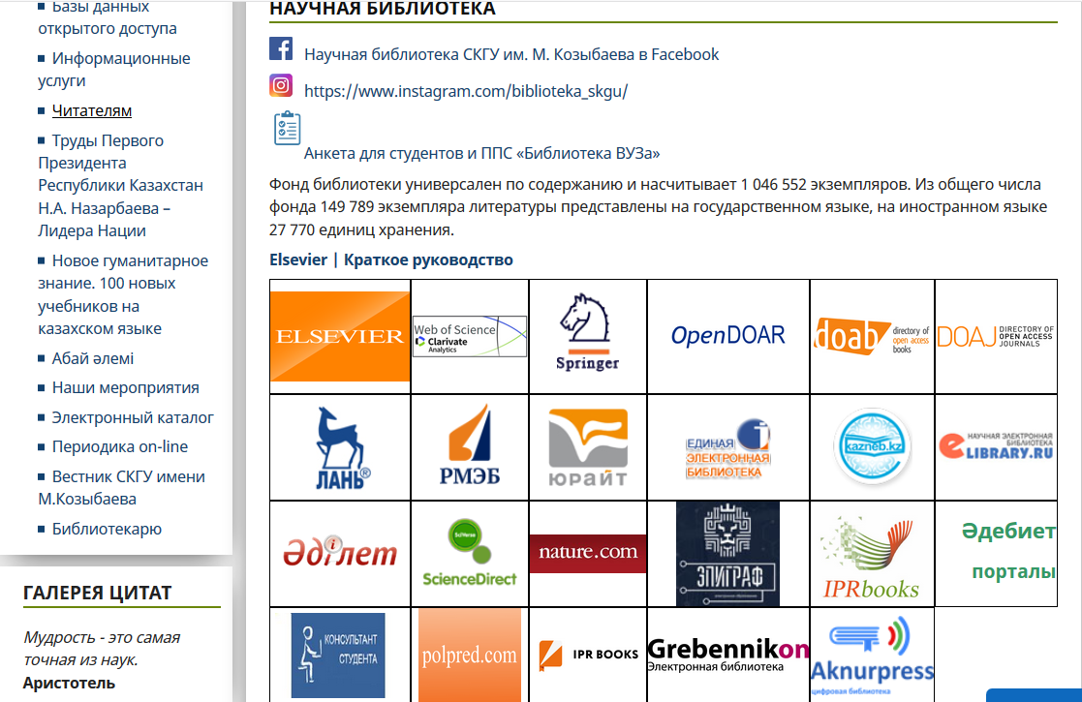
Шаг 2: На главной странице Научной библиотеки в левом углу найдите раздел «Информационные услуги»

Slide 3
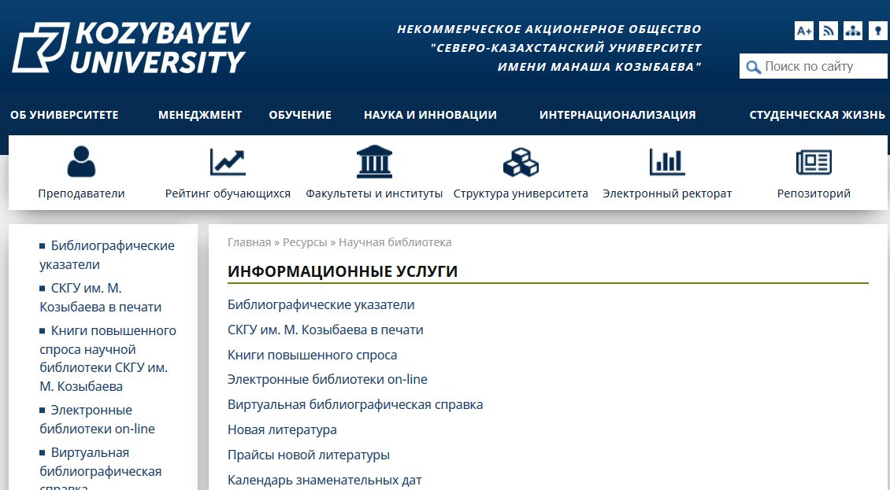
Шаг 3: Далее из раздела «Информационные услуги» перейдите в рубрику «книги повышенного спроса»

Slide 4
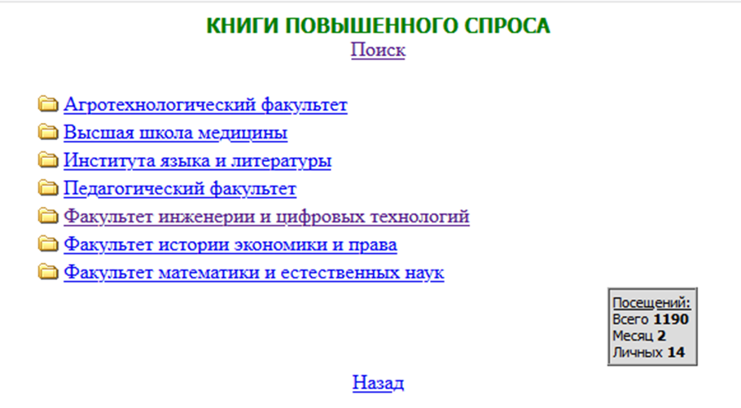
Шаг 4: Поиск можно проводить по автору, заглавию, языку, ключевому слову, учебным дисциплинам и другим поисковым элементам с помощью поисковой панели, информация представлена на казахском, русском и английском языках.
Вы получили доступ в виде чтения и просмотра к учебной литературе по всем специальностям.

